Slide 1


Slide 2
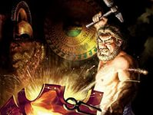
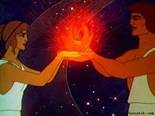
Олимпийские боги- огня
Гефест –бог огня и кузнечного дела.
Прометей - бог подаривший людям огонь.

Slide 3
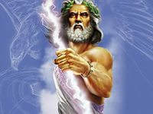
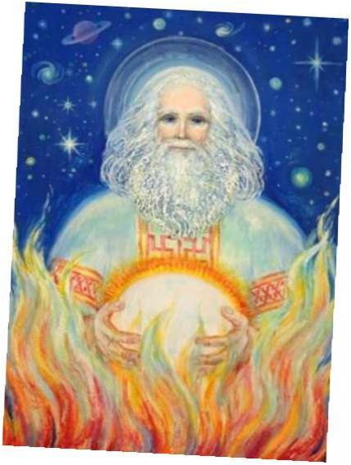
Славянские боги огня
ПЕРУН - Бог грома и молний.
Сварог - Бог огня, кузнечного дела, семейного очага. Небесный кузнец

Slide 4
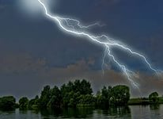
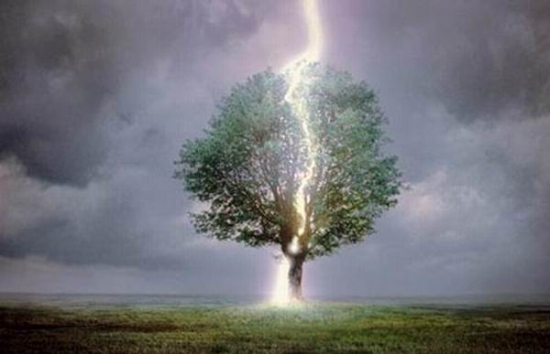
Гроза природное явление

Slide 5
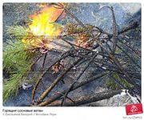
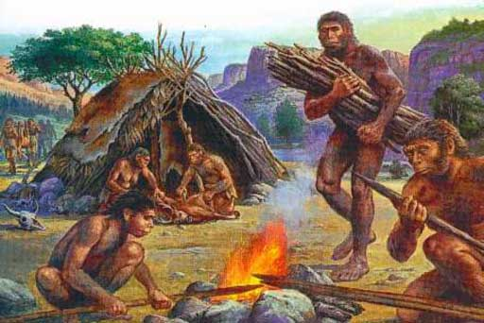
Огонь друг
Горящая ветка
Первый очаг

Slide 6
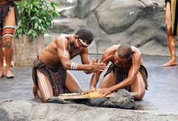
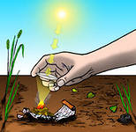
Добыча огня
Трение палочки
Линза, стекло

Slide 7
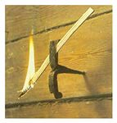
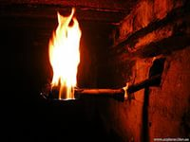
Прирученный огонь
Лучина
Факел

Slide 8
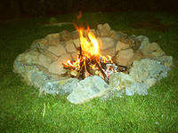
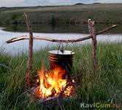
Огонь
Костёр
Готовится обед

Slide 9
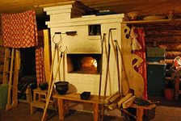
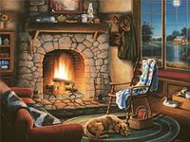
Огонь
Русская печь
Камин

Slide 10
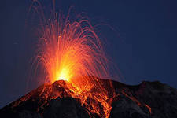
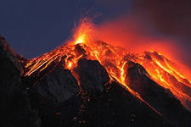
Огонь
Вулкан
Вулкан

Slide 11
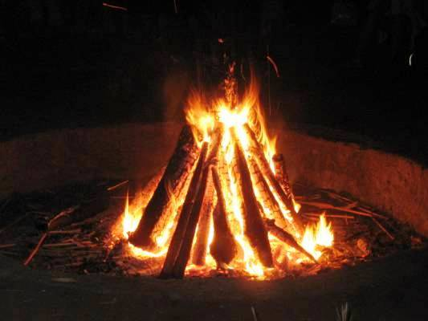
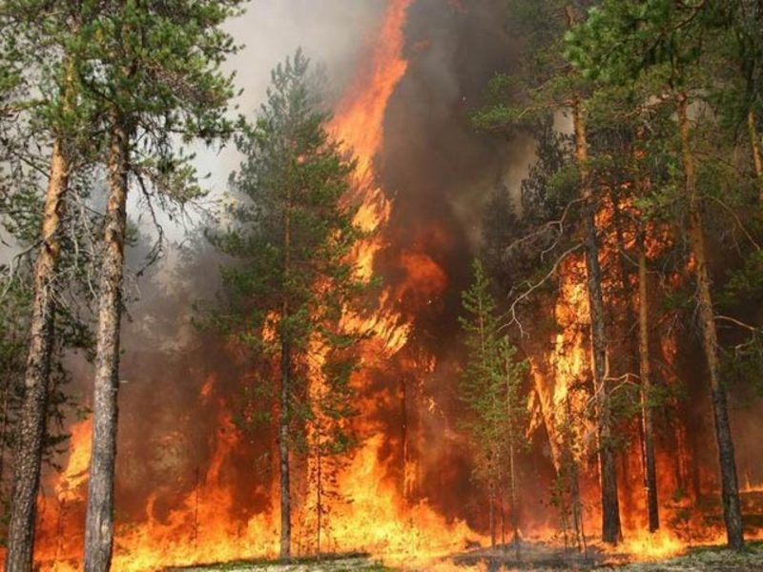
Огонь
Костёр
Последствие от непотушенного костра

Slide 12
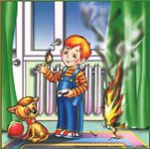
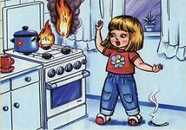
Если в не соблюдать пожарную безопасность?

Slide 13
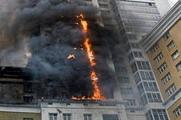
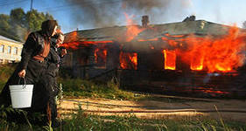
Пожар
Горит квартира
Горит дом

Slide 14
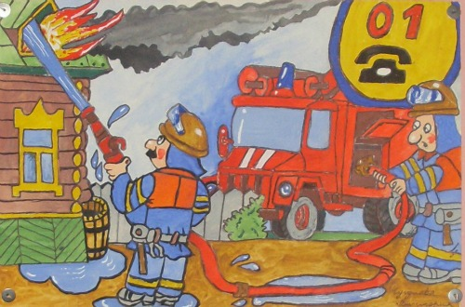
Пожарник на тушении пожара

Slide 15
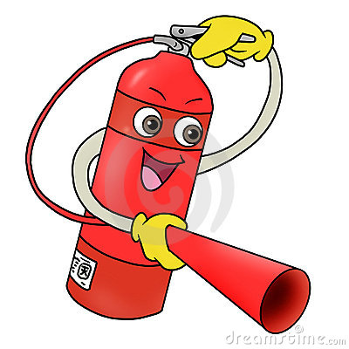
Огнетушитель

Slide 16
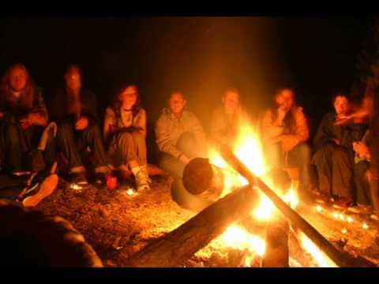
У костра

Slide 17
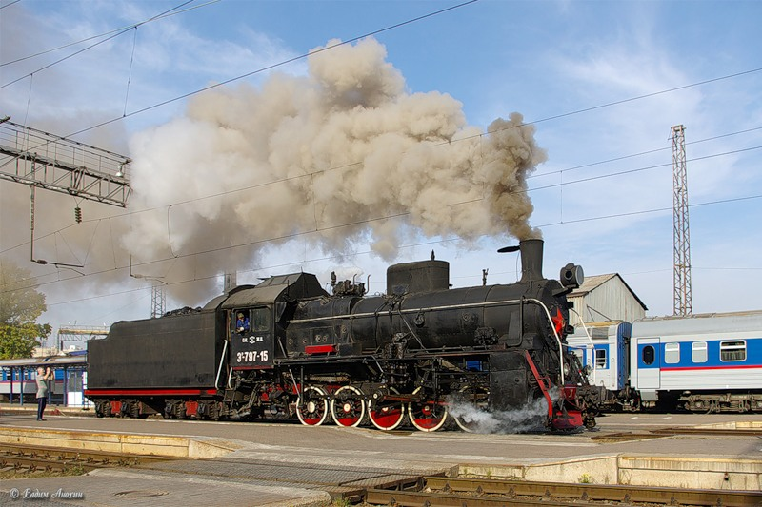
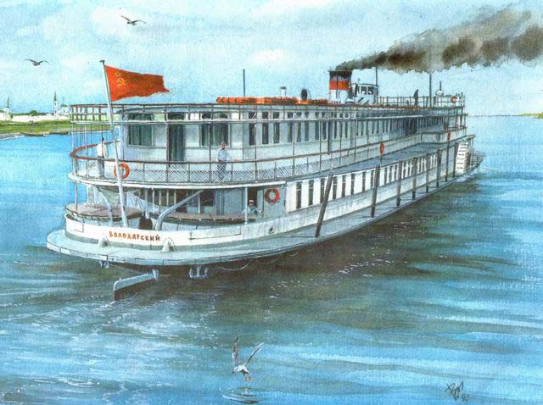
Машины работающие на огне и воде
Паровоз
Пароход

Slide 18
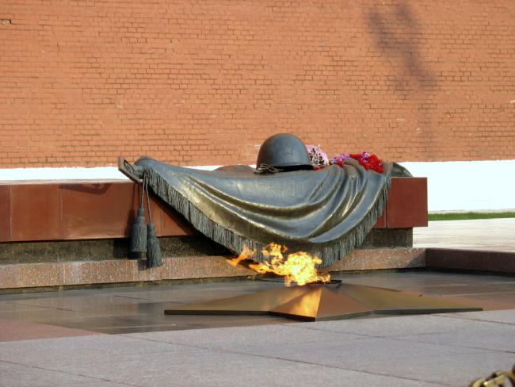
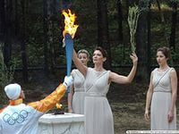
Огонь памяти и торжества.
Вечный огонь
Олимпийский огонь

Slide 19
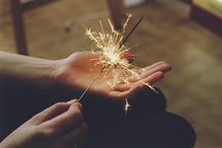
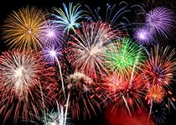
Огонь радости
Бенгальский огонь
Салют

Slide 20
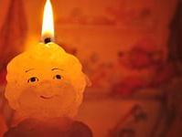
Конец
Вы запомните друзья, без огня нам жить нельзя,
Что бы не было беды.. С ним играть Вы не должны………

